Slide 1
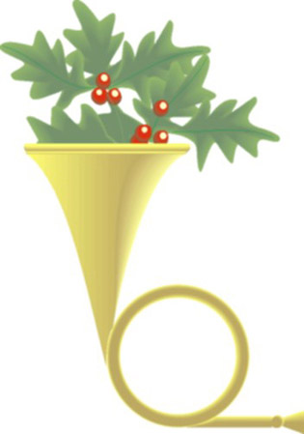
Phòng Giáo dục & Đào tạo Hương Thuỷ Trường Tiểu học Số 2 Phú Bài
Trả bài văn tả cây cối
TẬP LÀM VĂN LỚP 5

Slide 2
I. Mục tiêu:
-Biết rút kinh nghiệm về cách bố cục, trình tự miêu tả, quan sát và chọn lọc chi tiết, cách diễn đạt trình bày trong bài văn tả cây cối.
- Học sinh biết tham gia sửa lỗi chung, phát hiện và sửa các lỗi đã mắc trong bài làm của bản thân và của bạn. Biết viết lại một đoạn trong bài tập làm văn của mình cho hay hơn.
- Giáo dục học sinh lòng yêu thích văn học, say mê sáng tạo.
II.Chuẩn bị: Giấy khổ to viết sẵn: 5 đề văn của tiết Viết bài văn tả cây cối. Các lỗi tiêu biểu về chính tả, dùng từ, đặt câu trong bài làm của

Slide 3
III.Các hoạt động – Dạy học:
1. Bàicũ: 1 nhóm đọc lại một trong hai màn kịch đã học ở tiết TLV trước.
2. Bài mới:
Giới thiệu bài
Hoạt động 1: Nhận xét kết quả bài viết của học sinh
Mt: Biết rút kinh nghiệm về cách bố cục, trình tự miêu tả, quan sát và chọn lọc chi tiết, cách diễn đạt trình bày trong bài văn tả cây cối.
-Giáo viên dán giấy đã viết sẵn 5 đề văn của tiết Viết bài văn tả cây cối, hướng dẫn học sinh xác định rõ yêu cầu của đề bài (nội dung + thể loại).
Giáo viên nhận xét về kết quả làm bài của học sinh:

Slide 4
III.Các hoạt động – Dạy học:
* Ưu điểm chính về các mặt
Ưu điểm:Đa số học sinh nắm vững nội dung yêu cầu đề bài, có kĩ năng quan sát và vận dụng những hiểu biết về bài văn tả cây cối trong khi viết bài, bố cục bài viết rõ ràng, câu văn giàu hình ảnh, sử dụng tốt một số biện pháp tu từ trong khi viết...nhiều học sinh có bài viết hay.
Thiếu sót, hạn chế : Một vài học sinh nắm chưa chắc yêu cầu bài, kĩ năng thực hiện bài văn tả cây cối yếu, nội dung sơ sài, bố cục thiếu rõ ràng, ý lủng củng, chữ viết xấu sai nhiêù lỗi chính tả.
Thông báo kết quả điểm :Điểm cao nhất 9 ( 1 bài) thấp nhất 2 điểm (1 bài)

Slide 5
III.Các hoạt động – Dạy học:
Hoạt động 2: Hướng dẫn học sinh chữa bài.
Mt: biết tham gia sửa lỗi chung, phát hiện và sửa các lỗi đã mắc trong bài làm của bản thân và của bạn.
a)Hướng dẫn hs chữa lỗi chung:
+Lỗi về chính tả: mùi thơm rất rễ chịu, mỗi chùm khoảng 4,5 chái.
+Lỗi về từ, câu, ý: béo béo của trứng gà, ngọt ngọt của mật ong. Hương thơm gào gạt. Hoa có những chiếc lá nhỏ li ti
b) Hướng dẫn học sinh chữa lỗi trong bài
-GV yc học sinh đọc lời phê của Gv và sửa lỗi mắc phải.
-GV theo dõi

Slide 6
III.Các hoạt động – Dạy học:
Hoạt động 3: Hướng dẫn học sinh học tập những đoạn văn hay.
Mt: Biết viết lại một đoạn trong bài tập làm văn của mình cho hay hơn.
-GVđọc cho hs nghe những đoạn văn hay, sáng tạo của 2 học sinh trong lớp
-HS trao đổi thảo luận tìm ra cái hay, cái đúng của đoạn văn, bài văn.
-GV tổ chức cho hs chọn viết lại một đoạn văn cho hay hơn.
-Tổ chức cho hs đọc lại đoạn văn vừa viết
3. Củng cố- dặn dò:
GV nhận xét tiết học. YC những học sinh viết bài chưa đạt viết lại cả bài Chuẩn bị: “Ôn tập về văn tả con vật”.

